Slide 1

watch everything, everywhere
Un projet réalisé par OPEN WEB
Notes:
Alexis – Groupe – Alexis

Slide 2
Plan
Notre solution
Fonctionnalités
Démonstration
Architecture de la solution
Prix de la solution
Réponses à vos questions
Notes:
Alexis

Slide 3
Notre solution
Notes:
Alexis

Slide 4








Acteurs existants
Vidéos courtes
(Réseaux sociaux)
Vidéos longues
(Hébergement vidéo)
Diffusion temps réel
(Réseaux sociaux)
Notes:
Alexis

Slide 5








Choix techniques
Microsoft .NET (ASP & ConsoleApp)
SQL Server
MongoDB/GridFS
RabbitMQ
Windows Server 2012 R2
VMware vSphere 6
Asterisk
Backup Exec
Notes:
JB (4 premiers points)
Simon (4 derniers points)

Slide 6
Fonctionnalités
Notes:
Simon -> Théodore

Slide 7
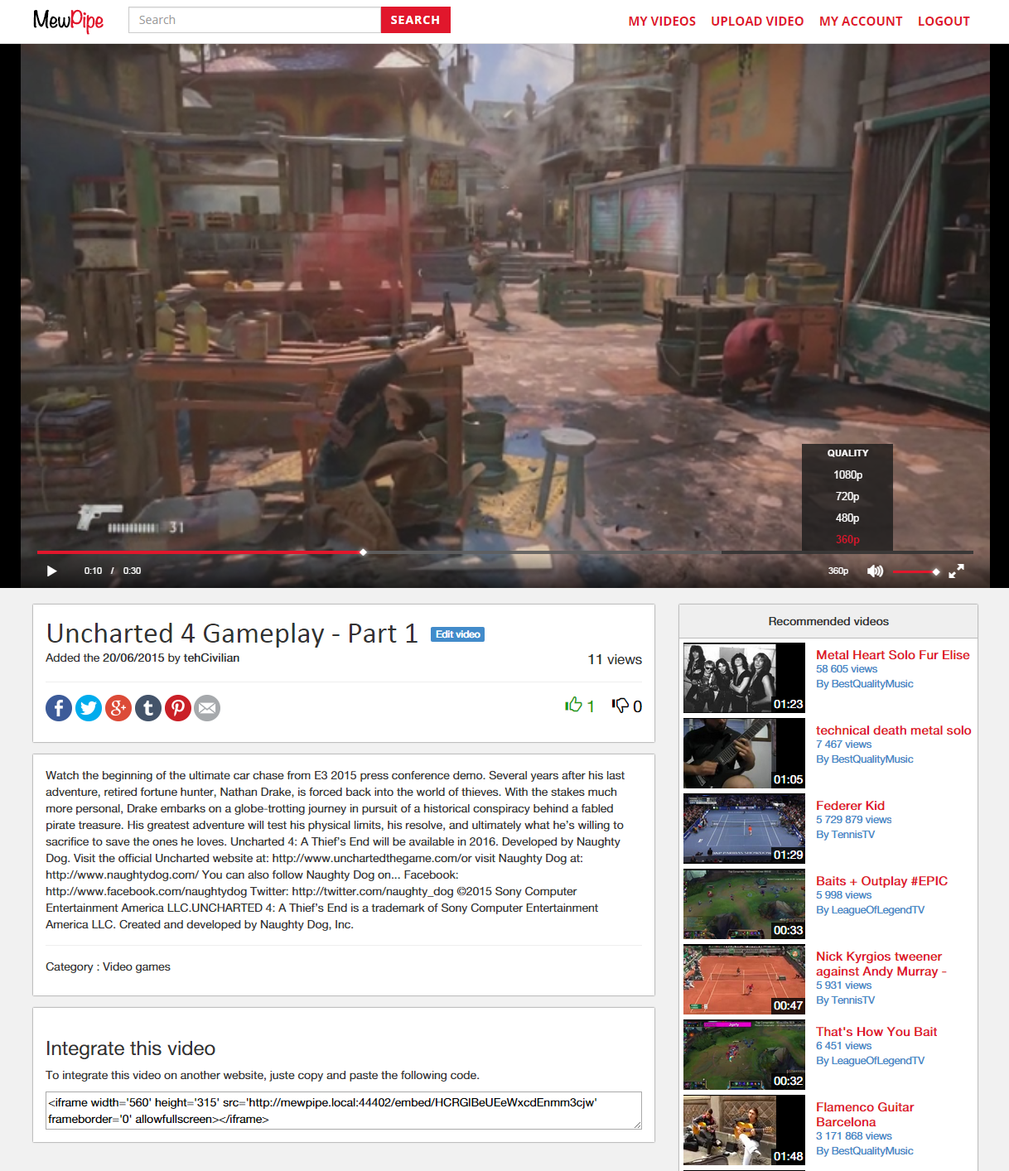
Lecture vidéo
Large support (HTML5/Flash)
Choix de qualité (360p, 480p, 720p et 1080p)
Système de ‘Like/Dislike’
Intégration possible
Notes:
Théodore

Slide 8
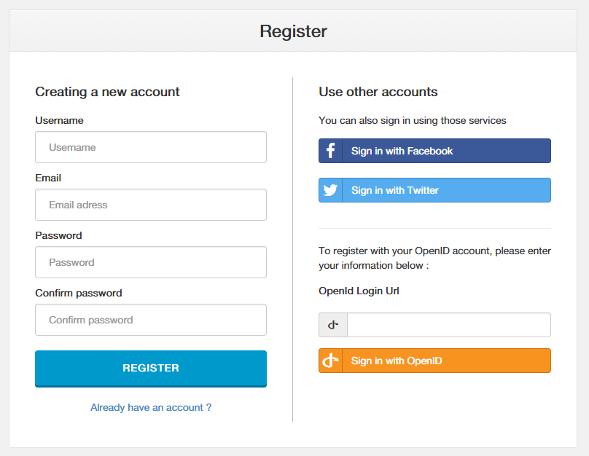
Identification
Compte classique, ‘social’ ou OpenID
Protocole OAuth2.0
Ouverture aux développeurs
Notes:
Fatma

Slide 9
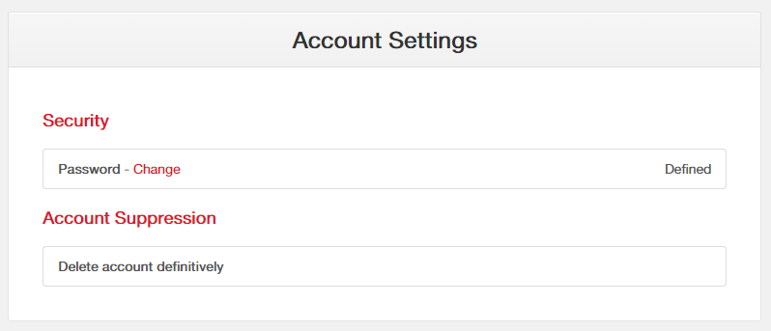
Gestion du compte
Récupération de mot de passe
Suppression de compte sécurisée
Non disponible sur l’API
Notes:
Fatma

Slide 10

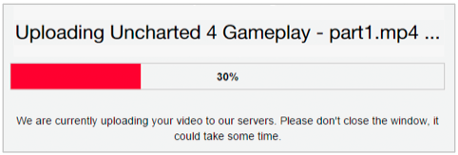
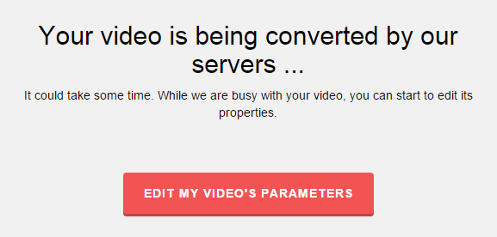
Ajout de vidéos
Interface simple
Suivi de progression
Conversion séparée
Configuration possible dès la fin de l’envoi
Notes:
JB

Slide 11
Fichiers vidéos
Protégés au même titre que l’API
Système très évolutif
Conversion à la plus haute qualité disponible
Large support de formats
WebM, Mp4, Ogg, Avi, Wmv, Flv, 3gpp, ...
MewPipe
Mp4 et Ogg
360p, 480p, 720p et 1080p
Notes:
JB

Slide 12
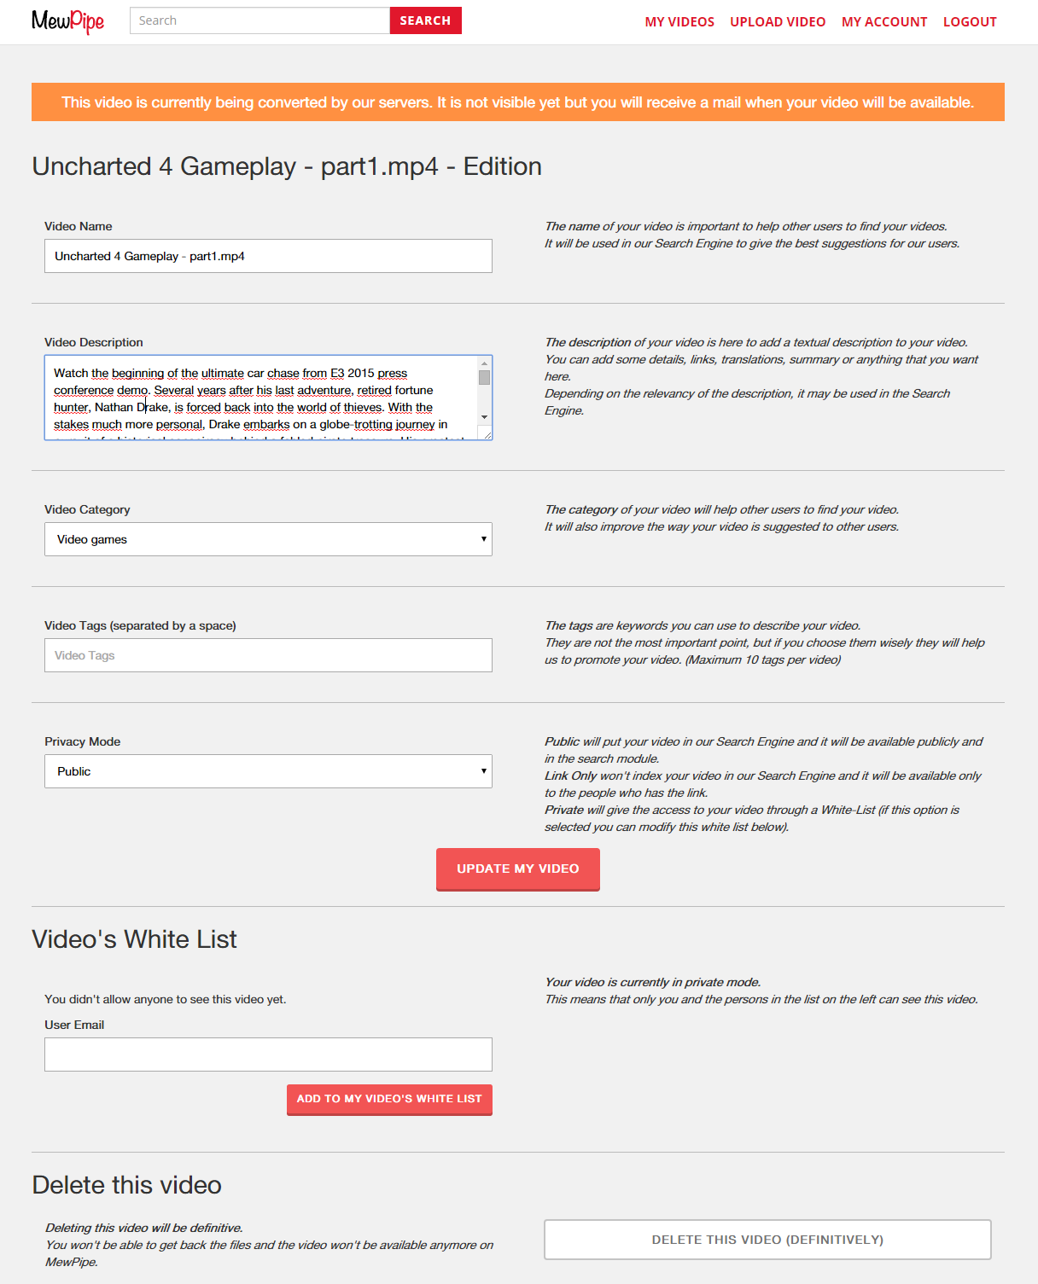
Paramètres des vidéos
Édition guidée
Catégories, Tags, Description et Nom
Liste blanche pour les vidéos privées
Suppression sécurisée
Notes:
JB

Slide 13
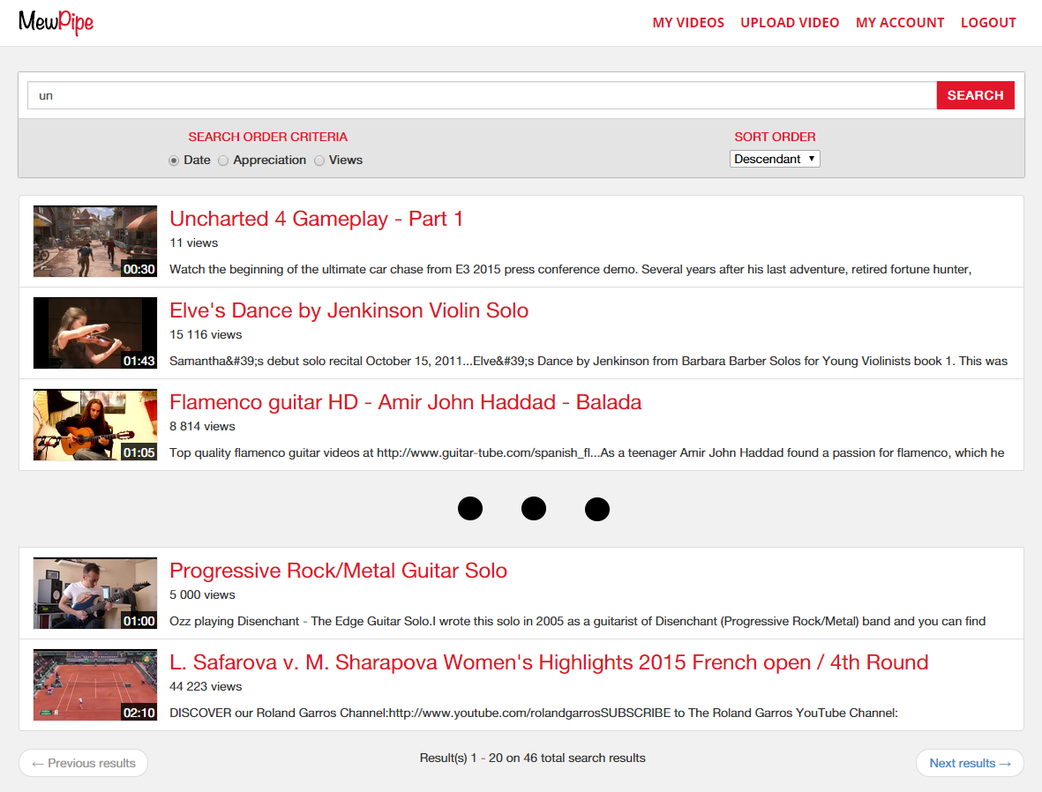
Recherche
Recherche textuelle
Tri par Date, Appréciation et Vues
Pagination
Notes:
Fatma

Slide 14
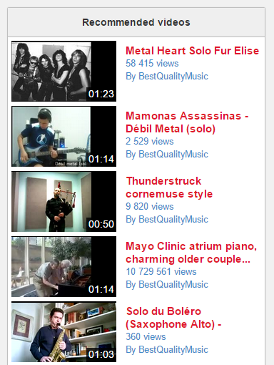
Recommandations
10 recommandations par vidéo
Calculé en arrière plan
Basées sur deux algorithmes
Intelligence Collective
Analyse des données textuelles et contextuelles
Notes:
Fatma

Slide 15
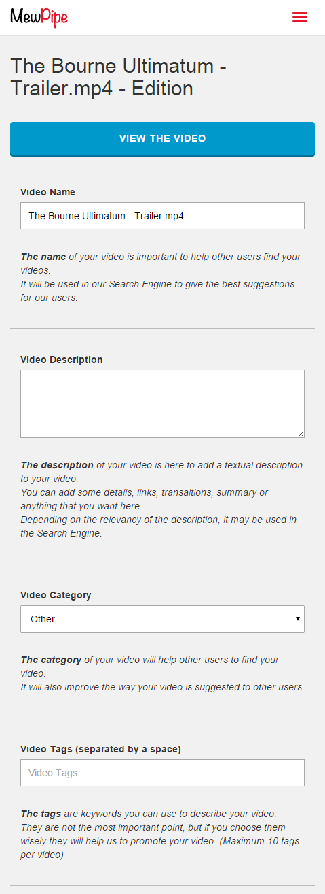
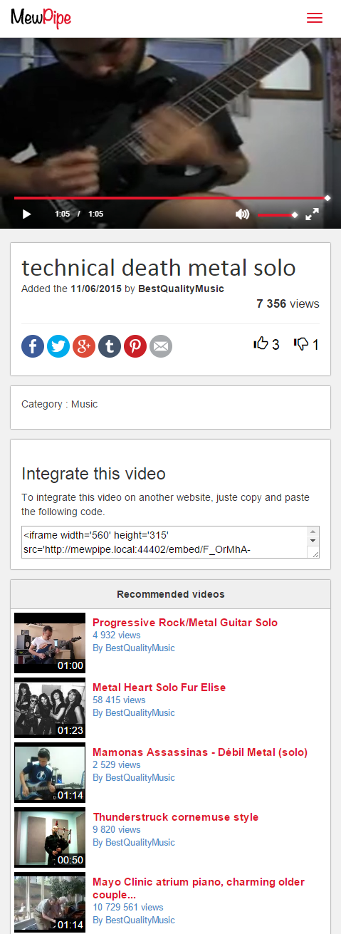
Site accessible depuis un mobile
Interface adaptée
Navigation simple
Compatibilité vidéo
Notes:
Théodore

Slide 16
Démonstration
Notes:
Alexis + ???

Slide 17
Architecture de la solution
Notes:
Alexis -> Simon

Slide 18
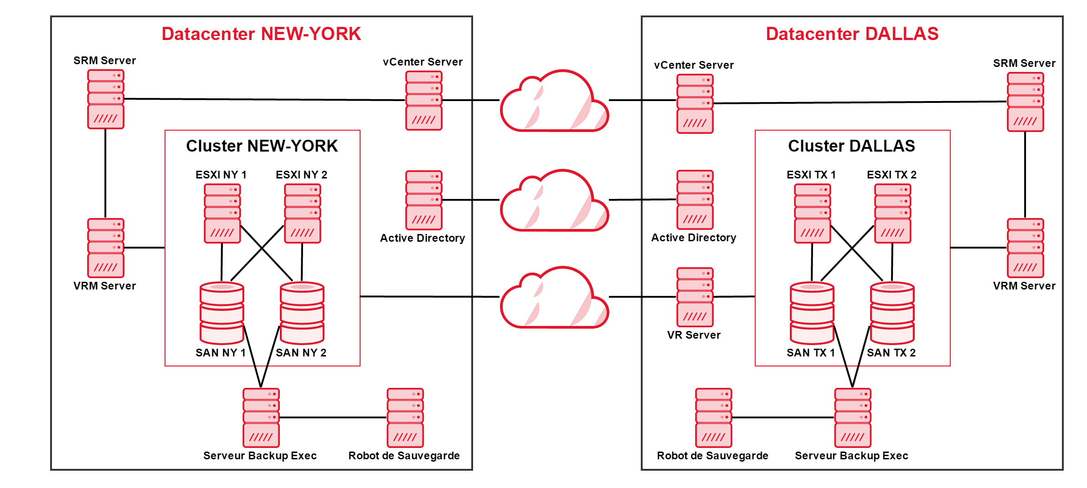
Architecture Physique
Notes:
Simon

Slide 19
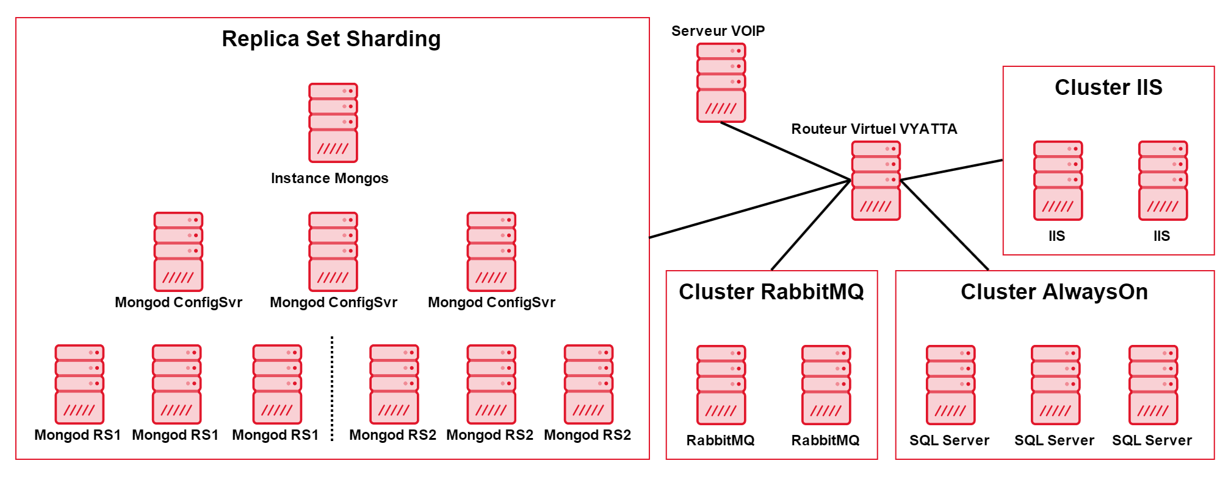
Architecture Virtuelle
Notes:
Eddy

Slide 20

VOIP
Interactive Voice Response
Appel disponible entre départements
Appel possible vers les numéros Français
Client VoIP X-Lite
Notes:
Eddy

Slide 21
Prix de la solution
Notes:
Alexis

Slide 22
Chiffrage détaillé
Coûts directs
 | Coût horaire avec charges | Heures travaillées | Total
Fatma YILMAZ | 42,00 € | 190 | 7 980, 00 €
Eddy HUYNH | 45,00 € | 210 | 9 450, 00 €
Simon QUINQUIS | 45,00 € | 210 | 9 450, 00 €
Jean-Baptiste EVIEUX | 45,00 € | 300 | 13 500, 00 €
Théodore CHOLIN | 42,00 € | 200 | 8 526, 00 €
Alexis CHEVALIER | 46,50 € | 350 | 16 275, 50 €
Total des H.T |  |  | 65 055, 50 €
Environnement de test | 10 000, 00 €
Total coûts directs H.T | 75 055, 50 €
Notes:
Alexis

Slide 23
Coûts indirects
Frais de fonctionnement | 6 000, 00 €
Total coûts indirects | 6 000, 00 €
Sous total hors taxes | 81 055, 50 €
Total hors taxes
Marge | 32 422, 20 €
Total hors taxes | 113 477, 70 €
Livrable dès aujourd’hui !
Notes:
Alexis

Slide 24
Formations
Durée : 7h par jour, sur 4 jours
Prix à l’heure : 100€
Total hors taxes : 2 800€ par personne
Contrat de maintenance possible
Notes:
Alexis

Slide 25
Centré sur l’utilisateur
API Ouverte aux développeurs
Extensible et évolutif
Infrastructure solide et performante
Notes:
Alexis

Slide 26
Réponse à vos questions
Notes:
Alexis

